Slide 1
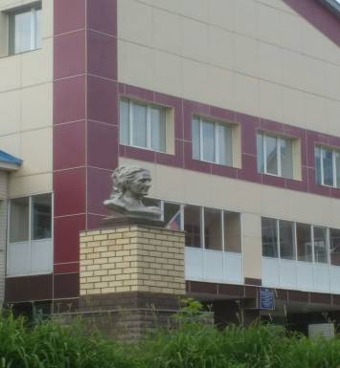
Муниципальное бюджетное общеобразовательное учреждение «Ленино-Кокушкинская средняя общеобразовательная школа»
Мои управленческие решения
И.В.Шаронова,
директор МБОУ «Ленино-Кокушкинская СОШ» Пестречинского района РТ

Slide 2
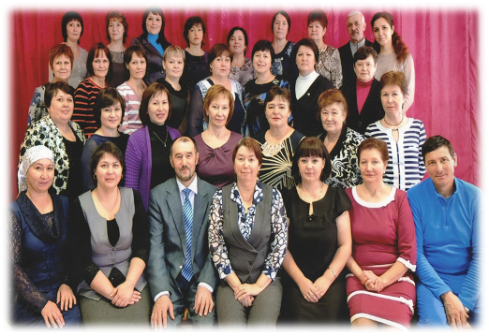
Коллектив школы-команда единомышленников
Собраться вместе- это начало.
Оставаться вместе- это прогресс.
Работать вместе- это успех».
Генри Форд

Slide 3
1. Организационно-управленческое
Создание рабочей группы
Анализ результатов работы
Проект дорожной карты
Корректировка
Создание нормативно-правовой базы

Slide 4
Нормативно-правовая база школы
• Всеобщая декларация прав человека • Конвенция о правах ребенка • Конституция Российской Федерации; Трудовой кодекс Российской федерации • ФЗ "Об образовании в Российской Федерации" от 29.12.2012 № 273-ФЗ • Законы РТ в сфере образования • Государственный образовательный стандарт ; Устав; Образовательные программы; Локальные акты; Учебный план •Профессиональный стандарт педагога

Slide 5
Развитие кадрового потенциала
Курсовая подготовка
Создание творческих групп
Мастер-классы по предметам
Обучающие семинары, вебинары «Технология и аспектный анализ современного урока».
Аттестация педагогов
Школа «Наставничество»

Slide 6
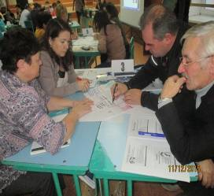
Программа развития учителя после курсов
Творческий отчет перед коллегами
Мастер-классы
Участие в конкурсах
Оказание методической помощи
Психоло-педагогическое сопровождение
Мониторинг достижений
Круглый стол
Педагогическая рефлексия

Slide 7
Программа поддержки учителей
признания заслуг педагогическим сообществом
материальное поощрение
санаторно-курортное лечение
профессиональная реализация через конкурсы, дискуссионные площадки, мастер-классы.
Чествование учителей-ветеранов

Slide 8
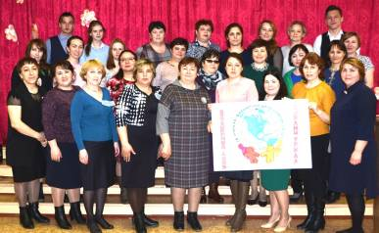
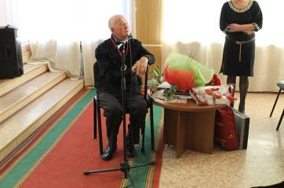
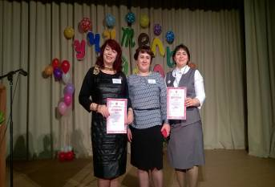
Вместе- мы сила!

Slide 9
Работа с обучающимися
План работы по подготовке к ОГЭ и ЕГЭ
Мониторинг достижений обучающихся
Проведение предметных олимпиад
Выявление групп обучающихся с низкой мотивацией
Составление индивидуальной образовательной траектории для
учащихся 9,11-х классов

Slide 10
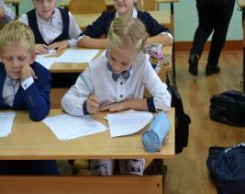
Индивидуальная образовательная траектория ученика
Диагностическое тестирование уровня интеллекта, способности к обучению
Психолого-педагогическое сопровождение
Диагностическое проектирова-
ние личности
Мониторинговые тренинги
Индивидуальные консультации

Slide 11
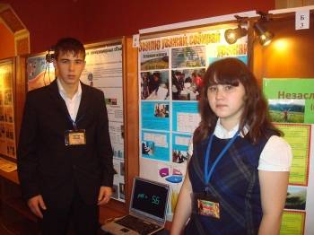
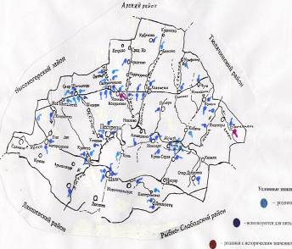
Социальные проекты
«Моя малая Родина»,
«Я-волонтер»,
«Музейное дело»,
«Мое семейное дерево»,
«Радуга милосердия»,
«Пестречинские родники»

Slide 12
Работа с родителями
Проведение установочных родительских собраний «Выбор предмета. Индивидуальные возможности учащихся.»
Индивидуальные консультации
Информирование
Родительские собрания по итогам диагностических работ
Помощь в выборе формы образования
(после 9 кл)

Slide 13
Социальное партнерство
ИРО
г.Казань
ИМЦ
КНИТУ
КФУ
Филиал КАТК
СМИ журнал «Магариф», газета «Вперед»
Ленинское лесничество
Пенсионный фонд
Клуб «Экстрим-фактор» г.Казань
Школа
Министерство по делам молодежи
ДЮСШ
ДДТ
Пестречинский РОВД и ГБДД
МБУ «Отдел образования»
Центр занятости
Ленино- Кокушкинский Исполком
ЦРБ
Агрофирма Ак-Барс Пестрецы
Министерство экологии
Военный Комиссариат

Slide 14
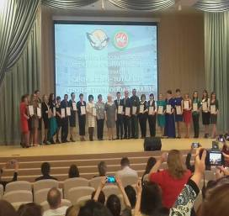
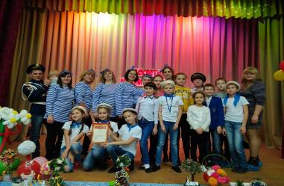
Результативность работы школы
37 место в республиканском
рейтинге «100 лучших сельских
школ Республики Татарстан»;
«Секреты дружного класса»
Грант «Успешная школа»-2018 г.

Slide 15
Успешный учитель-успешный ученик-успешная школа
 |  |  | район |  | РТ
 | 2015-2016 | 2016-2017 | 2015-2016 | 2016-2017 | 2015-2016 | 2016-2017
Русский язык | 65,47 | 77,2 | 67,18 | 73 | 73,05 | 72,53
Математика Профильный уровень Базовый уровень | 41,31 4,2 | 74 5 | 44,7 4,35 | 65 4,82 | 52,08 4,33 | 55,19 4,5
Химия | 50 |  | 46,5 |  | 59,28
История | 46 |  | 50,91 |  | 53,75
Обществознание | 49,50 | 54,5 | 50,28 | 61,83 | 57,27 | 60,73
Литература | 65 | 68,5 | 66 | 65 | 58,06 | 64,27
Биология | 31 |  | 41,37 |  | 58,76
Английский язык | 79 |  | 76 |  | 74,88
География | 45 |  | 54 |  | 69,86
Информатика | 42 |  | 56,6 |  | 63,96
Физика | 40 | 64 | 53,44 | 59,89 | 56,38 | 56,66

